Slide 1

RUOKAVISA 2024
Vilja osana ruokakulttuuria
ja ravitsemusta

Slide 2
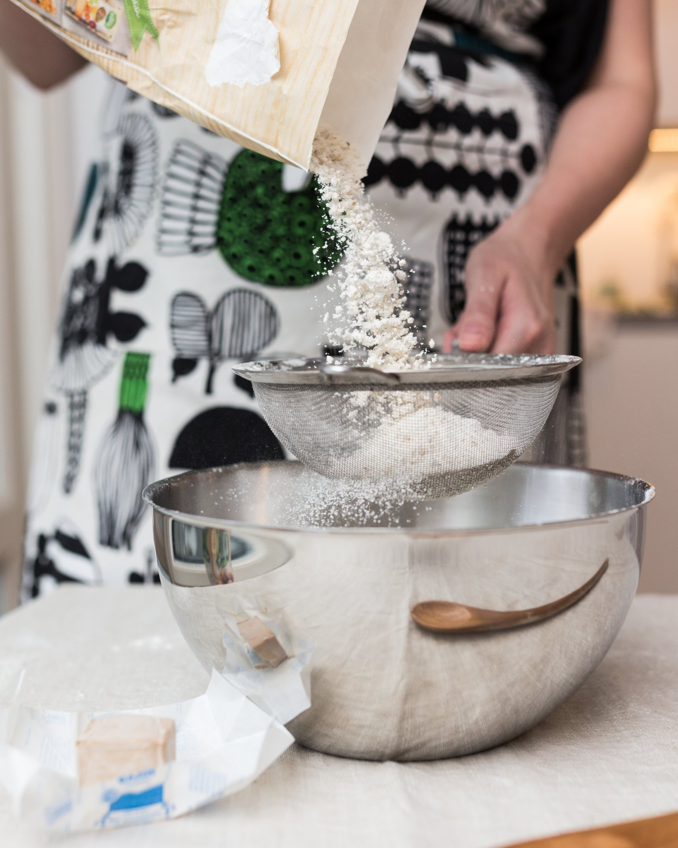
Päivän teemat
Vilja ja leipä osana suomalaista ruokakulttuuria
Viljan käyttö teollisuudessa ja kotikeittiössä
Viljatuotteet osana ruokavaliota

Slide 3
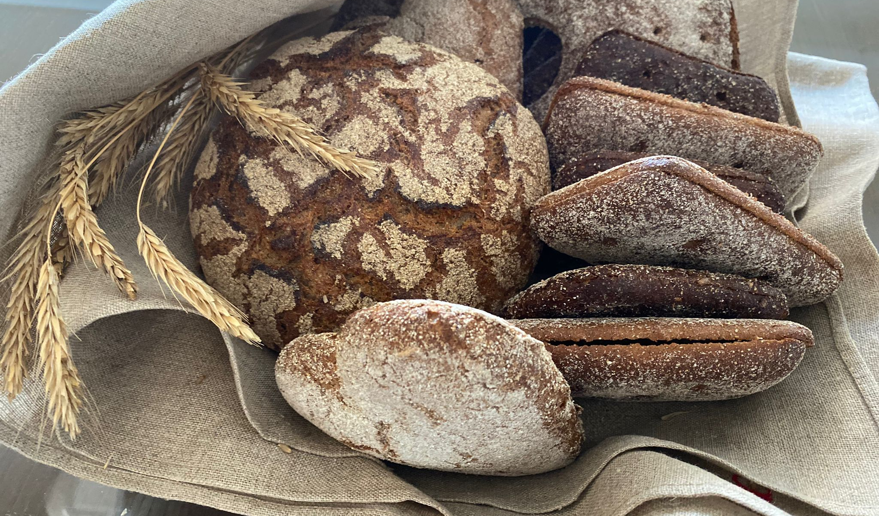
Viljatuotteilla on ollut historiassa suuri merkitys suomalaisten ruokavaliossa, enimmillään jopa 90 % ravinnosta koostui viljatuotteista, kuten puuroista, velleistä ja leivästä.
Leipään liittyi paljon erilaisia uskomuksia, esimerkiksi tulevan puolison ulkonäköä tai luonnetta voitiin ennustaa leivästä.
Leipä ja suola olivat myös arvotettuja lahjoja esimerkiksi tupaantuliaistuomisina.
Suomessa ensimmäiset kaupalliset leipomot syntyivät 1850-luvulla. Suomen vanhin leipomo on Helsingissä sijaitseva Ekberg, joka avattiin vuonna 1852.
Vilja on tärkeä osa
suomalaista ruokakulttuuria

Slide 4
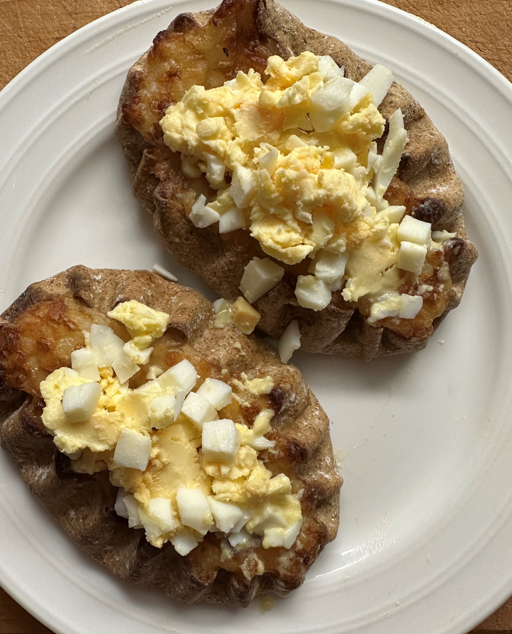

Länsi-Suomessa leipää leivottiin
vain muutaman kerran vuodessa. Reikäleivät kuivattiin ja säilytettiin vartaissa katon rajassa.
Lisäksi Länsi-Suomessa leivottiin makeita leipiä, kuten saaristolais-leipää ja makeaa joululimppua.
Suomessa on monipuolinen leipäkulttuuri
Perinteisesti leipäkulttuuri
on Suomessa jakautunut
itä- ja länsi-suomalaiseen kulttuuriin.
Itä-Suomessa leipää leivottiin viikoittain ja leivät olivat yleensä pehmeitä, kuten limppuja. Erilaiset kukot ja piirakat ovat tulleet leipäkulttuuriimme Itä-Suomesta.
z
Arvaatko kuinka paljon suomalainen syö keskimäärin leipää vuodessa?

Slide 5
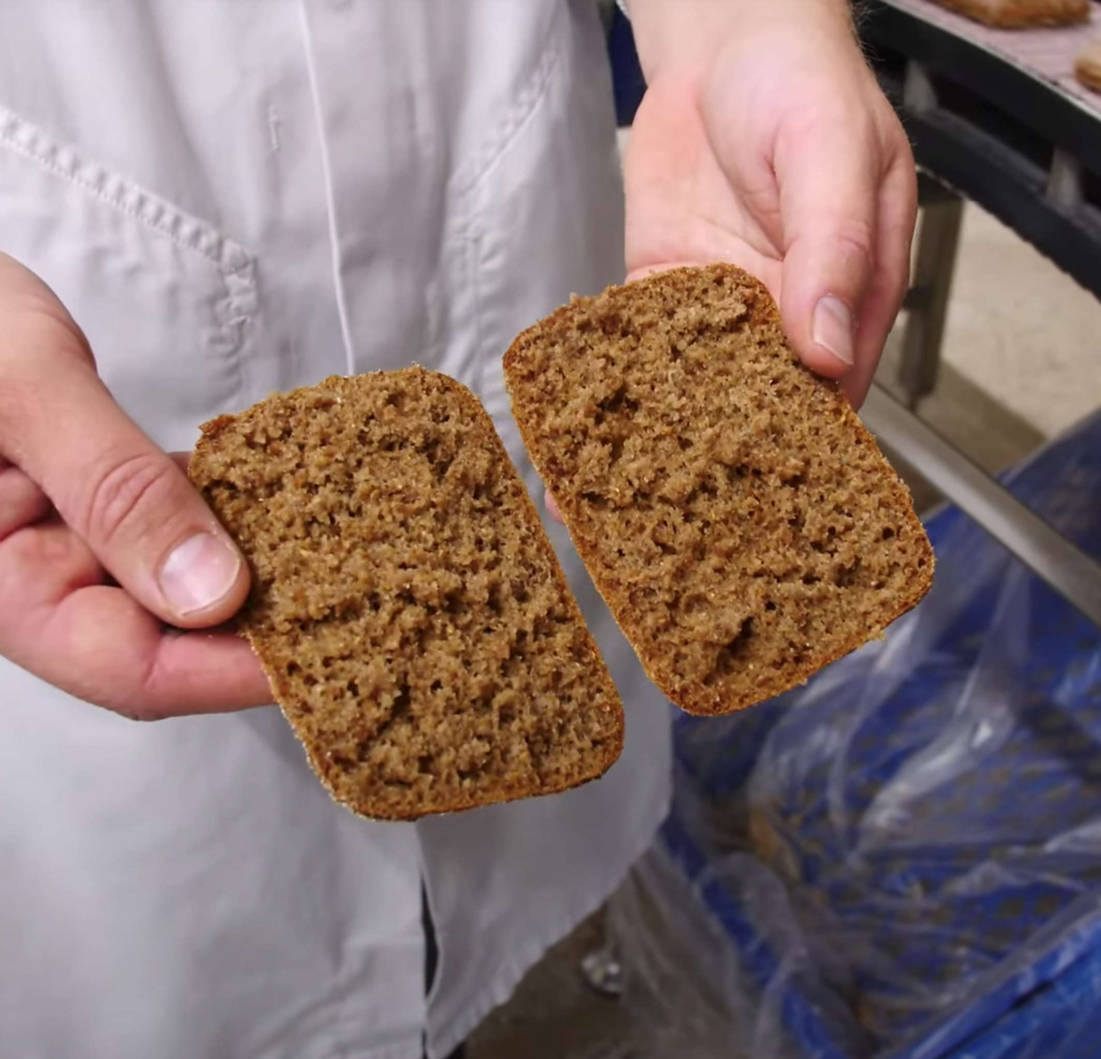

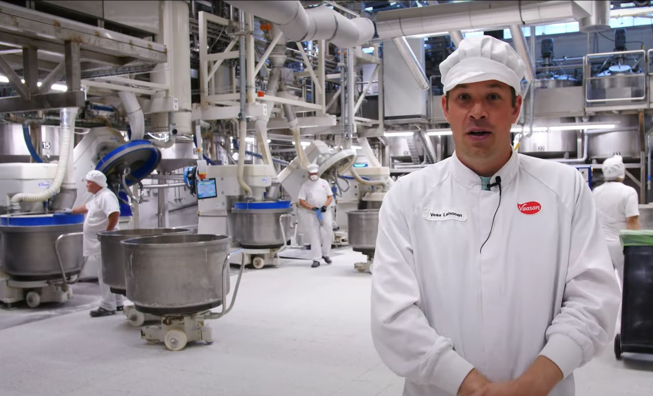
Tehtävä
Katsokaa Ruisleivän matka -video.
Pohtikaa mitä erilaisia ammatteja tarvitaan, jotta viljan siemenestä saadaan valmis ruisleipä.
Notes:
Linkki videoon: https://www.youtube.com/watch?v=NxJGxoKfAbc
- Käynnnistyy nuolesta.

Slide 6
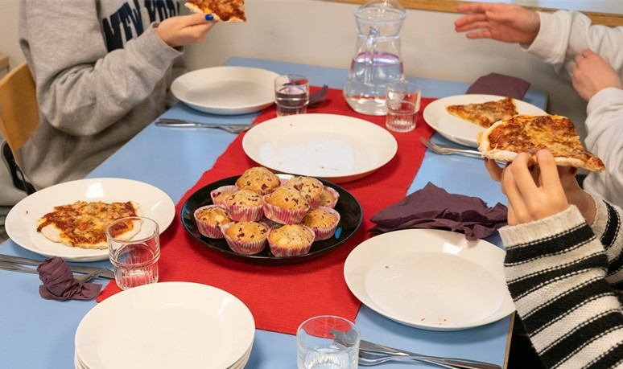

Vilja ruoanlaitossa
ja leivonnassa
Mitä viljatuotteita voit löytää keittiöstä?
Vastaus: Viljasta valmistetaan monenlaisia tuotteita, kuten pastaa, jauhoja, ryynejä, leseitä, mysliä, leipää, leivonnaisia, olutta, kaurajuomaa, välipalatuotteita sekä ateriajyviä, joita voi käyttää riisin tai pastan tapaan.
Viljatuotteet ovat kotikeittiön perusta ja kätevä kotivara, sillä ne ovat edullisia, säilyvät pitkään ja niistä on helppo valmistaa monenlaisia aterioita sekä suolaisia
ja makeita leivonnaisia.

Slide 7
Kaikki eivät kuitenkaan voi terveyssyistä syödä viljatuotteita. Esimerkiksi keliaakikot joutuvat karsimaan ruoka-valiostaan pois vehnän, ohran ja rukiin. Heille yleensä sopii gluteeniton kaura, hirssi, tattari, riisi, maissi, amarantti ja kvinoa. Vilja-allergikot puolestaan välttävät viljalajia, jolle he ovat allergisia.
Elintarvikeyritykset tekevät jatkuvasti tuotekehitystä kuluttajien tarpeisiin vastaamiseksi ja esimerkiksi suomalainen kauratutkimus on maailmankuulua. Viljasta valmistetaan esimerkiksi erilaisia uusia viljapohjaisia kasviproteiinivalmisteita, juomia ja välipaloja sekä jäätelöitä.
Viljatuotteet osana ruokavaliota
Viljatuotteet ovat tärkeä osa terveellistä ruoka-valiota. Viljatuotteista saat muun muassa hiilihydraatteja, proteiinia, ravintokuituja, vitamiineja sekä kivennäisaineita.

Slide 8
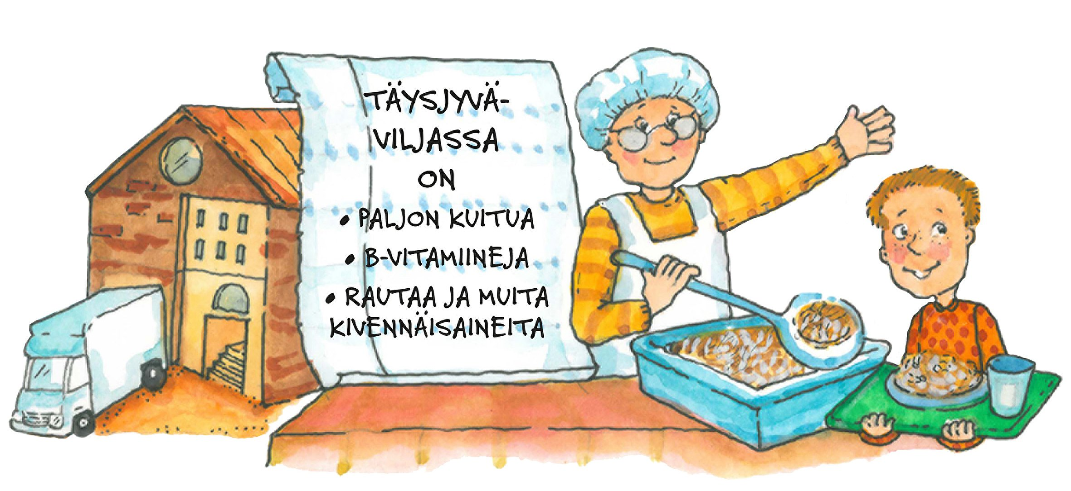
Suosi täysjyväviljaa
Täysjyväjauhoon käytetään koko jyvä, kun taas muihin jauhoihin käytetään vain jyvän sisimpiä osia.
Täysjyväviljassa on runsaasti kuitua, joka auttaa pitämään verensokerin tasaisena. Tasainen verensokeri takaa aivojen energian saannin, mikä lisää virkeyttä ja jaksamista pitkin päivää.
Pohdi, kuinka paljon sinä syöt viljatuotteita päivän aikana?

Slide 9
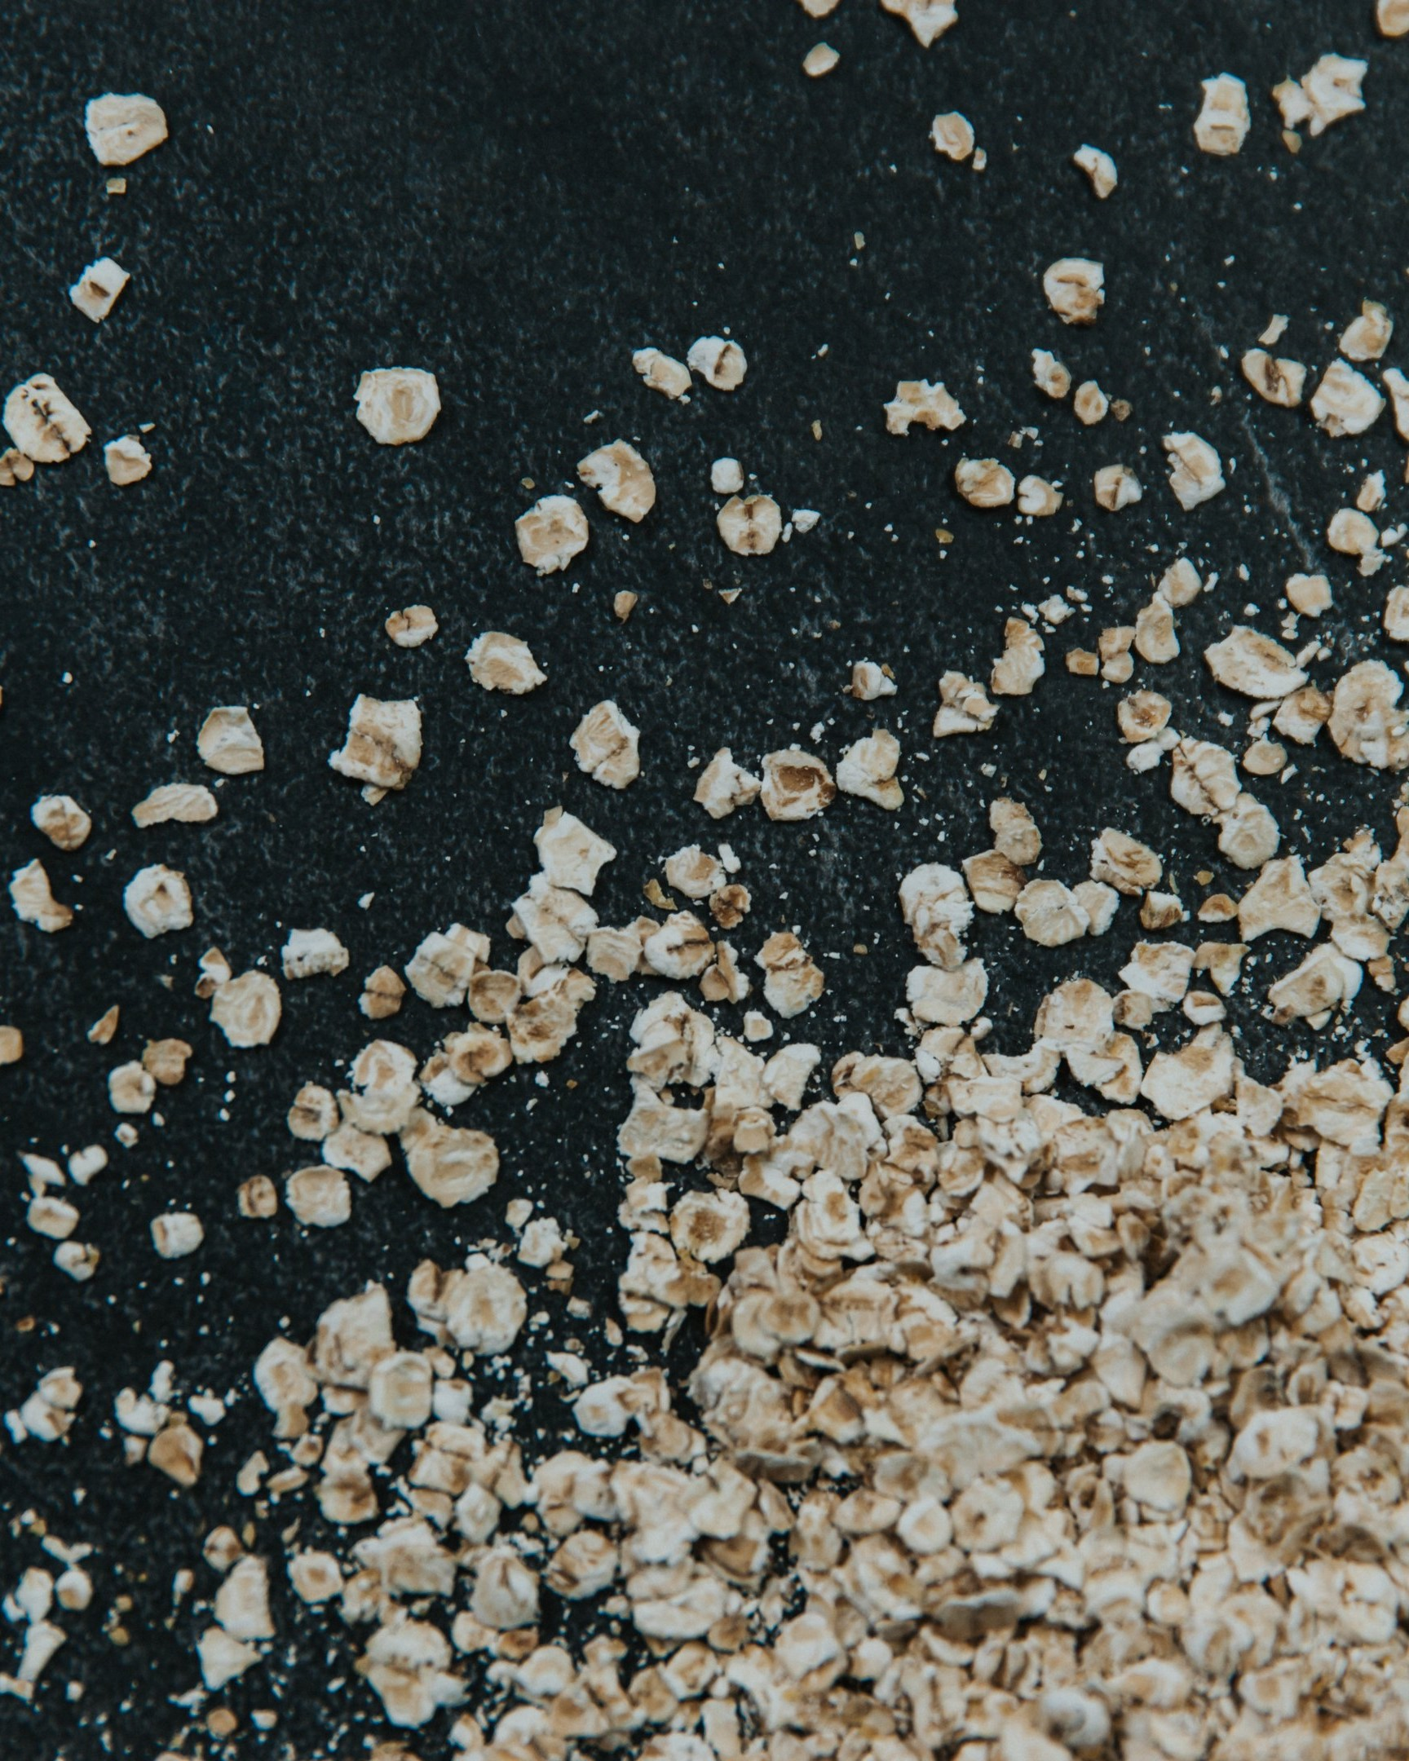
Kuvat
Dia 2: Ruokatieto Yhdistys ry
Dia 3: Leipätiedotus
Dia 4: Leipätiedotus
Dia 5: Ruisleivän matka -video
Dia 6: Ruokatieto Yhdistys ry/Joni Ahonen
Dia 7: Ruokatieto Yhdistys ry
Dia 8: Ruokatieto Yhdistys ry/Heli Pukki
Dia 9: Ruokatieto Yhdistys ry/Henri Uotila
Kuvien käyttäminen muussa kuin tämän kalvosarjan yhteydessä on kielletty. Kalvosarjaa saa vapaasti muokata opetuskäyttöön sopivaksi (lyhentää, lisätä omia kalvoja jne.) ja se on tarkoitettu vain opetuskäyttöön.

